Slide 1

Project_AWS
김 정 민

Slide 2
CONTENTS
Part 1
Part 2
Part 3
AWS 실습환경 구축
Ansible 모듈 활용
Ansible 파일 암호화

Slide 3
Part1 실습환경 구축
01
앤서블이란?
IaC(Infrastructure as Code)를 실천하는 자동화 관리 도구
YAML 형식의 플레이 북을 실행시키는 형식으로 자동화 구현
02
멱등성
앤서블은 멱등성(Idempotency)이란 특징을 가진다
이는 여러 번 적용해도 결과가 바뀌지 않으며, 수정된 부분이 있다면 그 부분만 새롭게 반영되는 특징이다.
03
Playbook
YAML 형식으로 작성된 각각의 Playbook들은 하나 이상의 Play를 가지며, 각각의 Play는 하나 이상의 task(앤서블 모듈)을 실행한다.
04
앤서블 설치 조건
리눅스/유닉스 계열의 OS 환경
파이썬(일반적인 리눅스 배포 판에는 기본으로 내장)

Slide 4
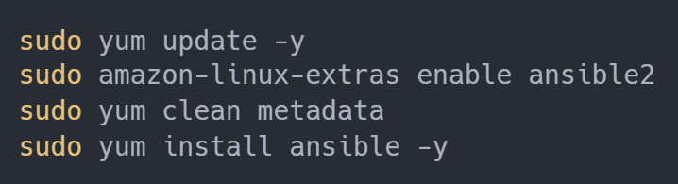
Part1 실습환경 구축
■
앤서블 설치(Amazon Linux에서 진행)

Slide 5
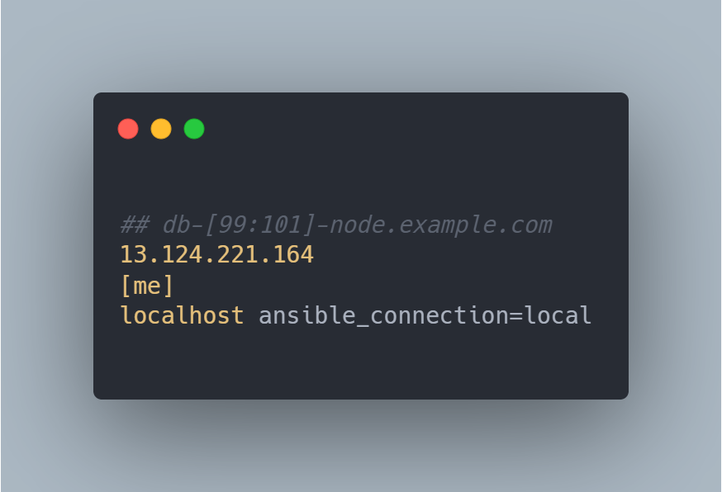
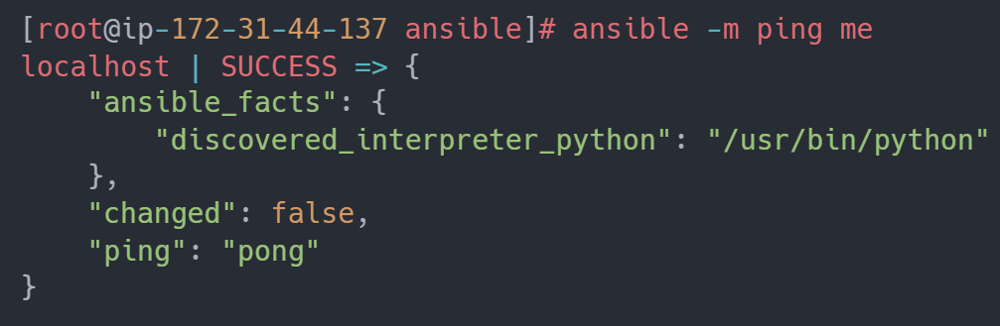
Part1 실습환경 구축
■
Ansible 모듈 사용 전 간단한 확인

Slide 6
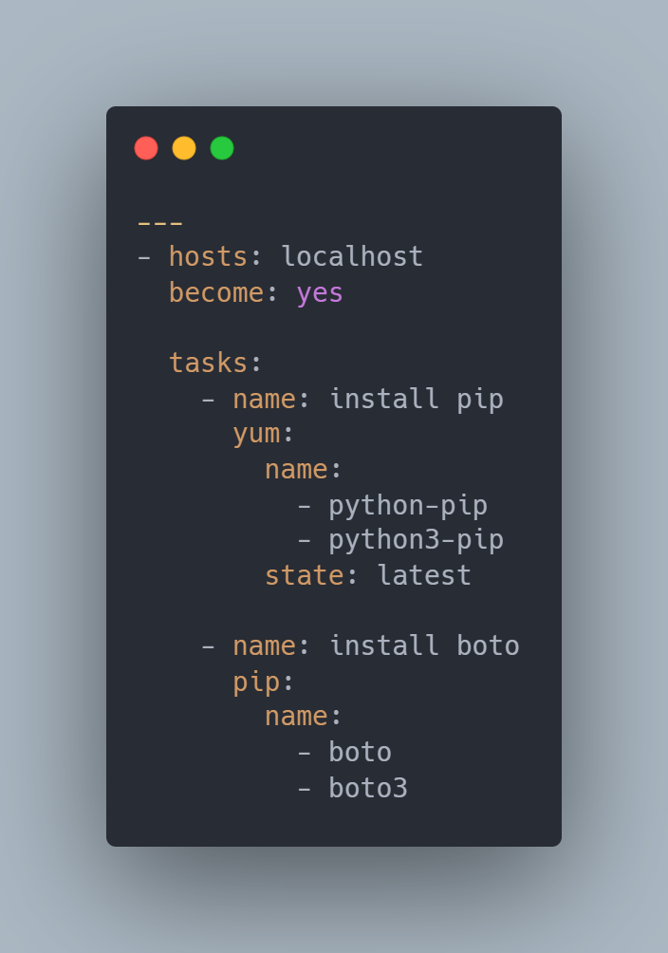
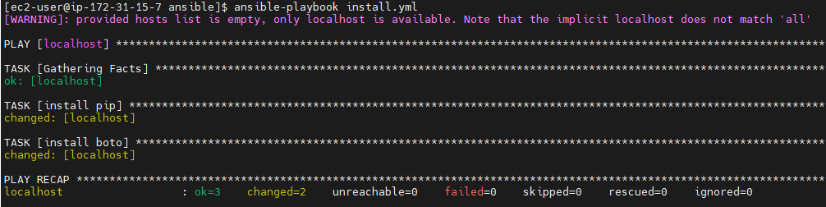
Part1 실습환경 구축
■
Ansible 모듈 사용 전 간단한 확인
AWS 모듈 실습을 사용하려면 pip 과 boto를 설치해야 한다.
hosts: localhost는 현재 호스트에서 이 플레이 북을 실행한다.
Become: yes는 sudo 권한을 부여해준다(yes 대신 true로 써도 된다.)
tasks엔 각각의 task들을 기술할 수 있고, 각각의 task는 name으로 이름을 지정해준다.(로그에 표시되는 이름)
첫 번째 task는 yum으로 python-pip과 python3-pip을 가장 최신 버전으로 설치하는 것이고, 두 번째 task는 pip으로 boto와 boto3를 설치한다.
Install.yml
실행 결과

Slide 7
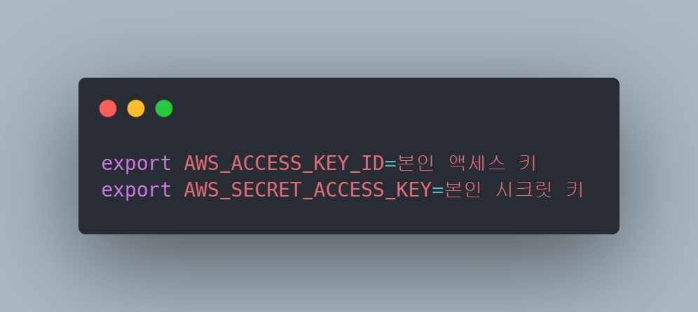
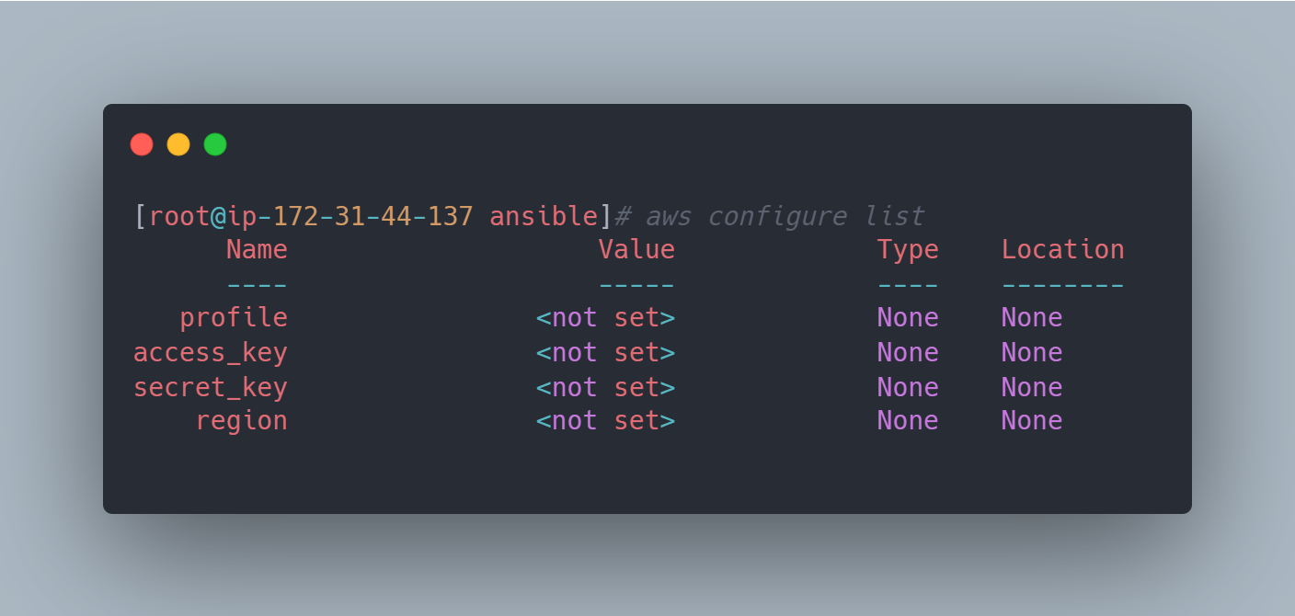
Part1 실습환경 구축
■
Ansible 환경변수
AWS console의 내 보안 자격 증명에서 액세스 키와 비밀 액세스 키를 받아 복사해둬야 한다.
Export로 키들을 저장하면 아래 aws configure list 명령어를 통해 환경변수가 입력되었는지 확인할 수 있다.
(실습 진행 중 환경변수가 적용이 제대로 되지 않는 것을 확인했고 코드 안에 직접 넣는 방식으로 실습을 진행했다.)

Slide 8
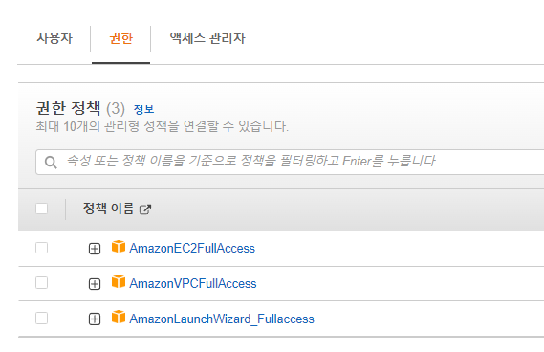
Part1 실습환경 구축
■
AWS 권한
1. Ansible 실행 시 권한이 없으면 VPC와 인스턴스가 생성이 되지 않으므로 권한을 추가해줘야 한다.

Slide 9
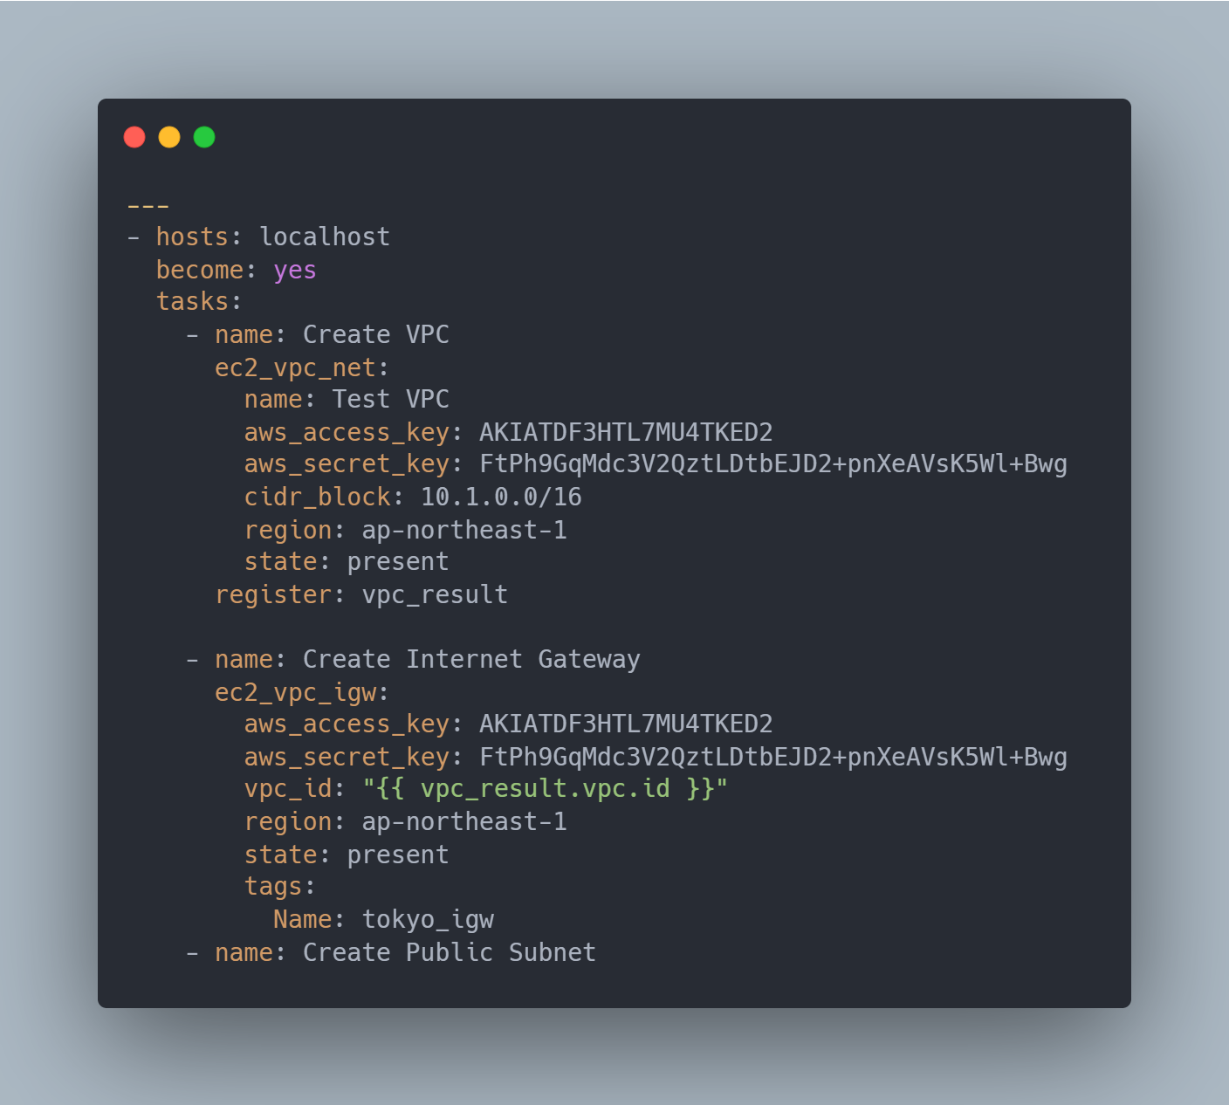
Part2 AWS모듈 사용
■
Ansible VPC 구성(VPC, Gateway)
도쿄리전(ap-northeast-1)에다가 10.1.0.0/16 VPC 생성
VPC에 연결되는 인터넷 게이트웨이 생성
vpc_result을 레지스터로 저장하고 이는 Test VPC를 뜻한다.
vpc의 id를 원한다면 "{{ result_vpc.vpc.id }}“로 바로 사용할 수 있다.
실행 결과
Test VPC 생성
인터넷 게이트웨이 생성

Slide 10
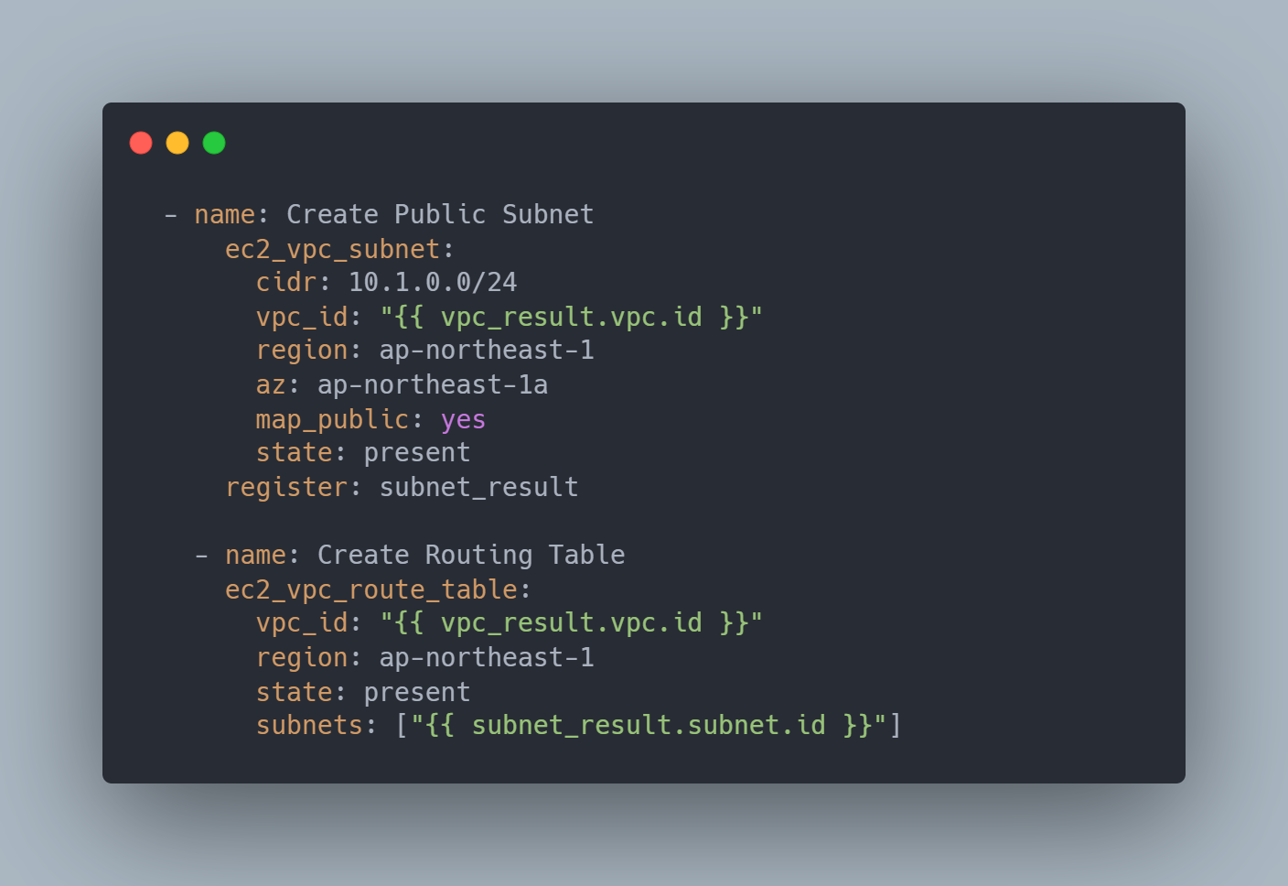
Part2 AWS모듈 사용
■
Ansible VPC 구성(서브넷, 라우팅테이블)
10.1.0.0/24 퍼블릭 서브넷 생성
퍼블릭 서브넷과 연결된 라우팅 테이블 생성
실행 결과
서브넷 생성
라우팅 테이블 생성

Slide 11
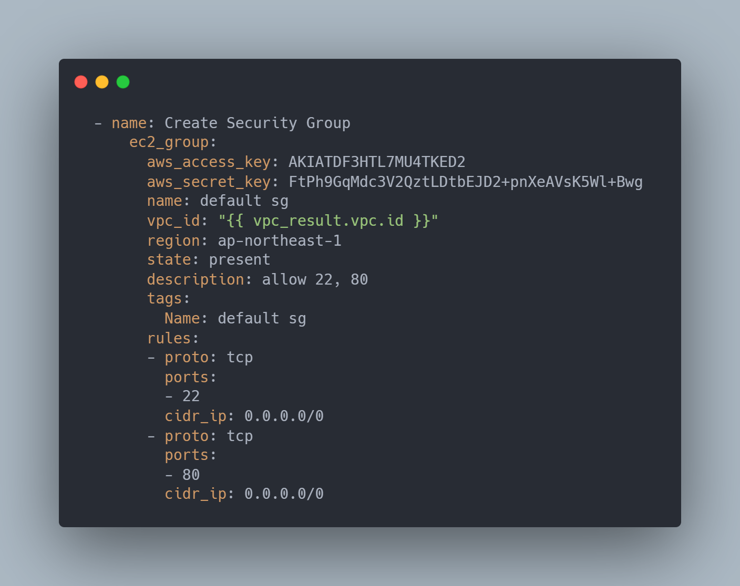
Part2 AWS모듈 사용
■
Ansible VPC 구성(보안 그룹)
포트 22번과 80번을 허용하는 보안 그룹을 생성
실행 결과
보안그룹 생성

Slide 12
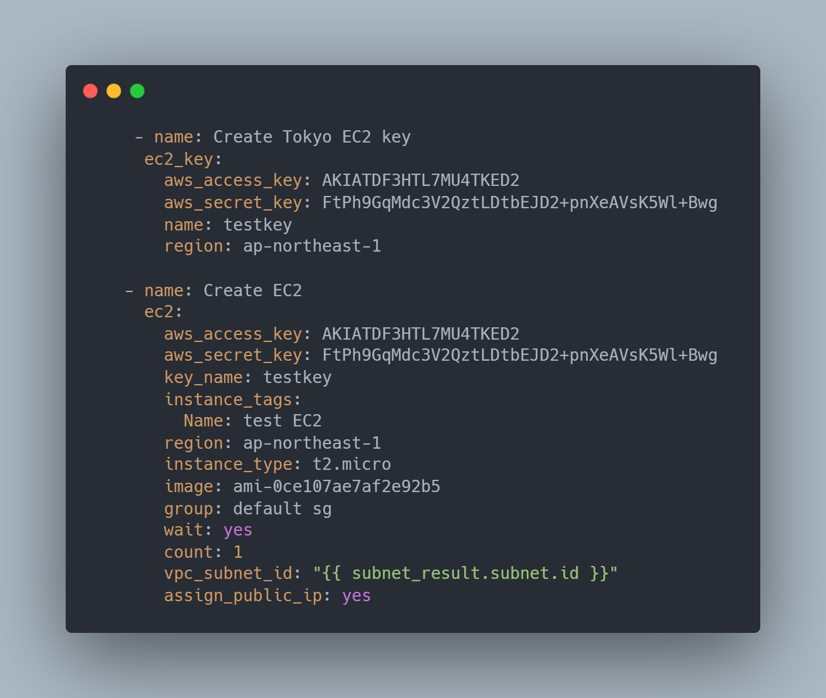
Part2 AWS모듈 사용
■
Ansible 인스턴스(키 페어, EC2)
EC2용 키 페어 생성
지금까지 만든 것들을 적용한 EC2 생성(image는 리전별로 다르므로 자신이 원하는 리전의 ami를 찾으면 된다.)
실행 결과
키 페어 생성
EC2 생성

Slide 13
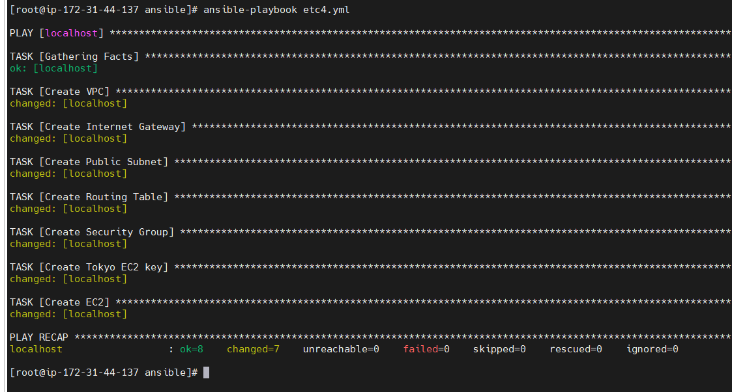
Part2 AWS모듈 사용
■
Ansible 실행 결과

Slide 14
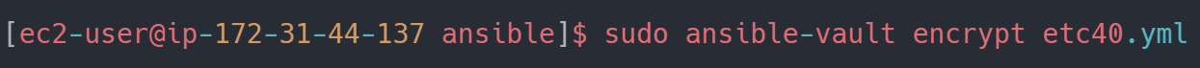
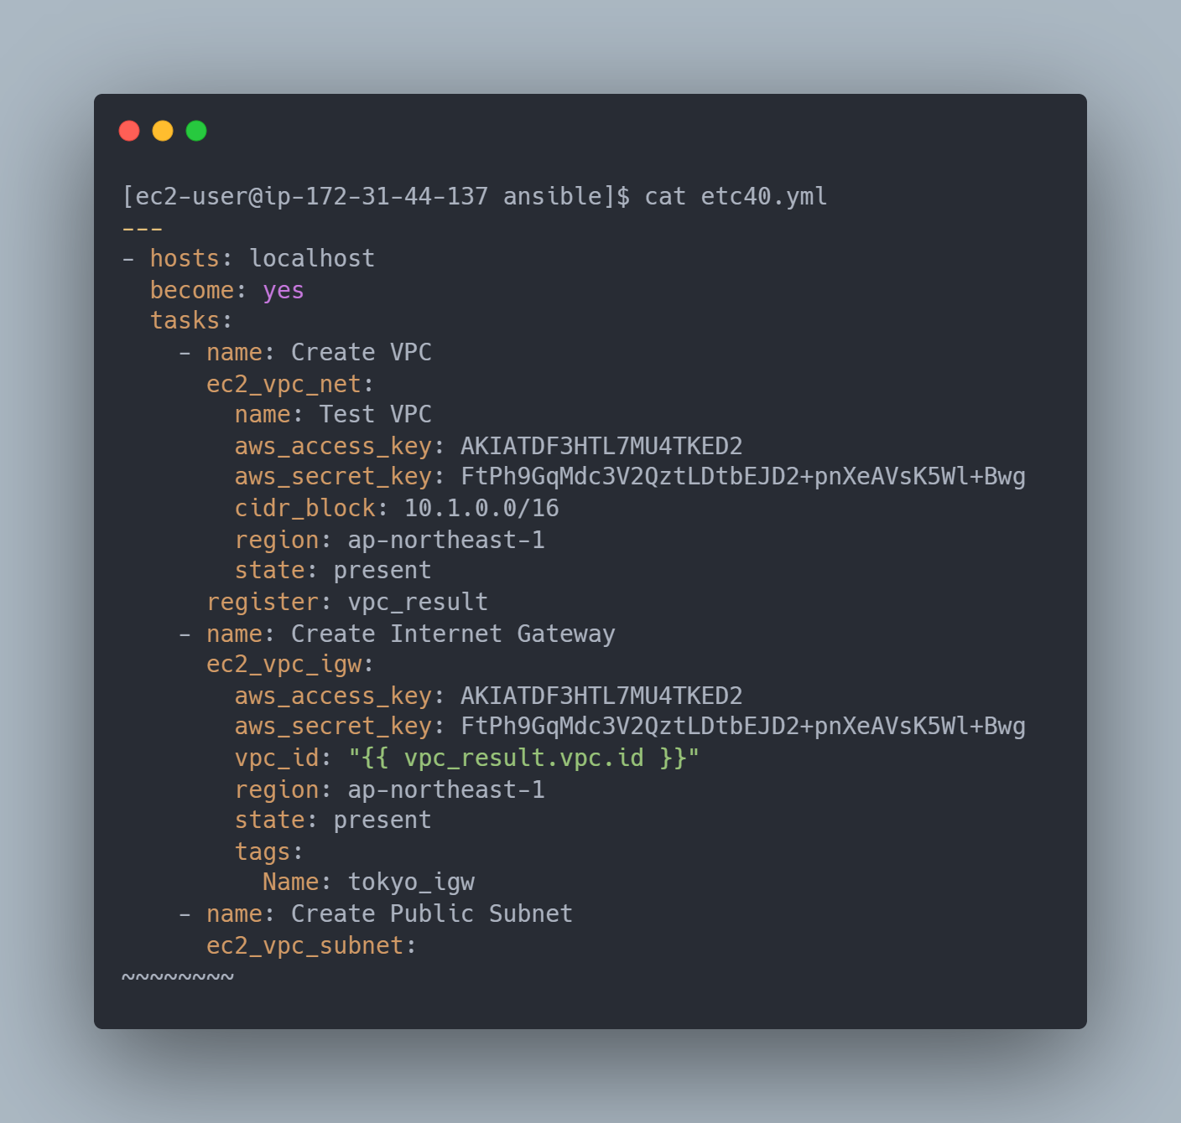
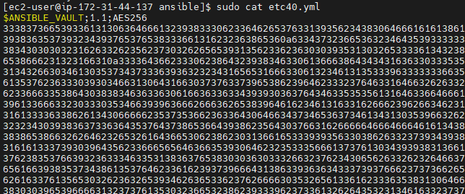
Part3 Ansible 파일 암호화
■
Ansible-vault를 이용한 파일 암호화
Ansible 코드를 살펴보면 액세스 키와 비밀 액세스키가 보이므로 보안을 강화하기 위해 ansible-vault를 사용해 파일 암호화를 하였다.

Slide 15
Part3 Ansible 파일 암호화
01
ansible-playbook 실행
02
ansible vault - 암호화된 내용을 보고자 할 때
03
ansible vault - 복호화

Slide 16
THANK YOU : )

